Slide 1

Temat : W PŁACZU NIE MA NIC ZŁEGO
CELE OGÓ LNE: zapoznanie ze sposobami radzenia sobie ze smutkiem; kształtowanie postaw prospołecznych, wdrażanie do empatii

Slide 2
Co czujesz? – zajęcia o emocjach. Mimo smutnego tematu będzie też wesoło a przede wszystkim będą tańce, co dzieci bardzo lubią.
Rozpoczynamy od przeczytania wiersza
Gdy ci smutno... Dominika Niemiec
Gdy ci smutno, gdy ci źle,
przyjaciel zawsze wesprze cię.
On cię przytuli, otrze z twarzy łzy.
Pomoże nawet wtedy, gdy
nie wie do końca, skąd ten smutek w tobie,
lecz razem dacie z nim radę sobie.
Bo wasze serca czują tak samo,
a to właśnie kiedyś empatią nazwano.
Rozmowa z dzieckiem na podstawie treści utworu. Rodzic pyta:
Dlaczego można się smucić?;
Kto może pomóc, gdy jest smutno?;
W jaki sposób może pomóc przyjaciel, jak może wesprzeć?;
Co to jest empatia?.

Slide 3
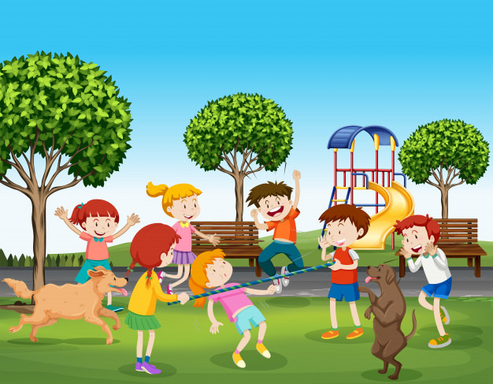
„Jak pomóc?” – ćwiczenia w budowaniu wypowiedzi.
Rodzic pokazuje kolejno obrazki prezentujące różne sytuacje, w których komuś jest smutno. Rodzic prosi dziecko, aby zastanowiło się i powiedziało, jak można w prezentowanej sytuacji komuś pomóc.
Jak pomóc dziewczynce przechodzącej pod patykiem?

Slide 4
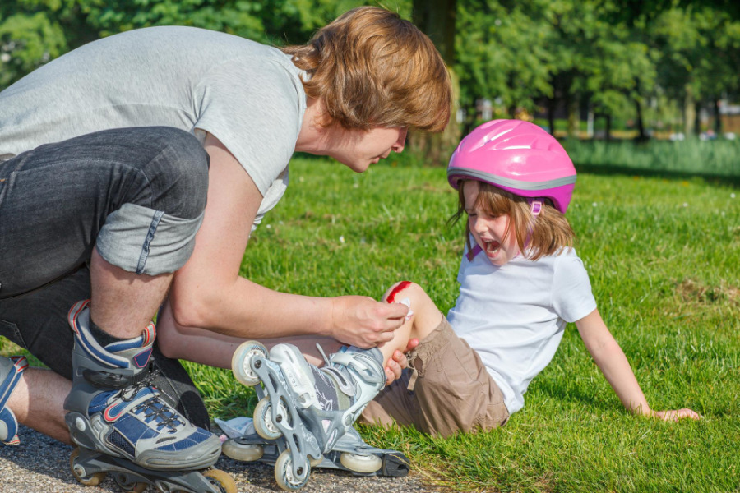

Slide 5
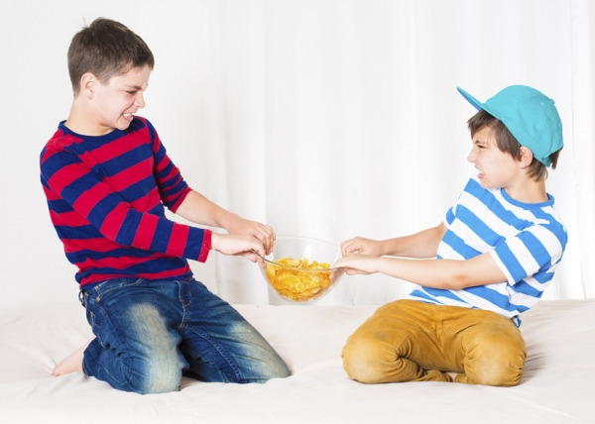

Slide 6
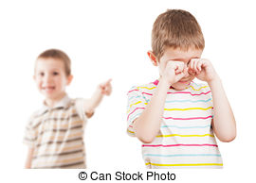

Slide 7
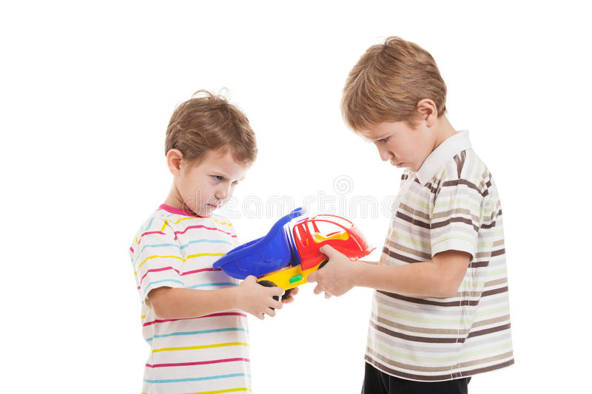

Slide 8
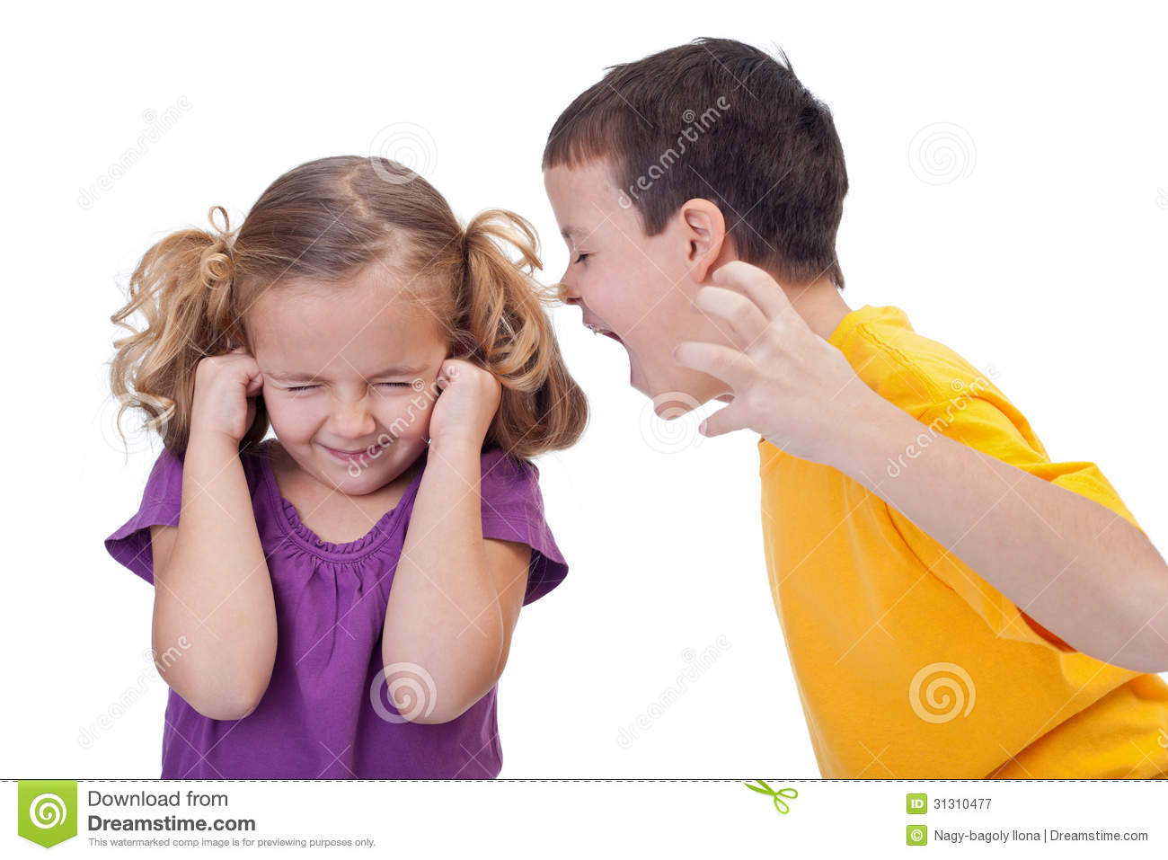

Slide 9
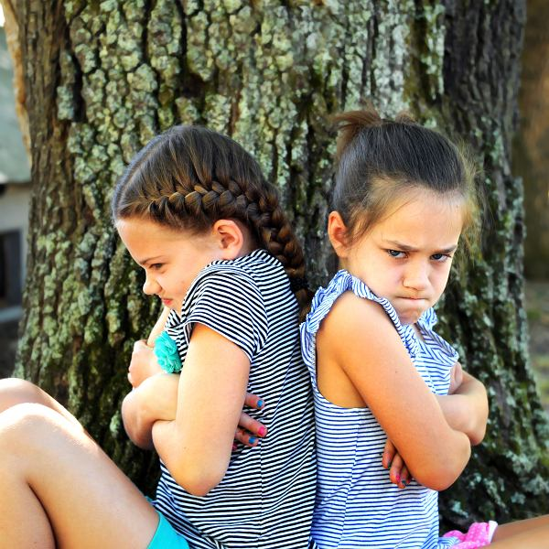

Slide 10
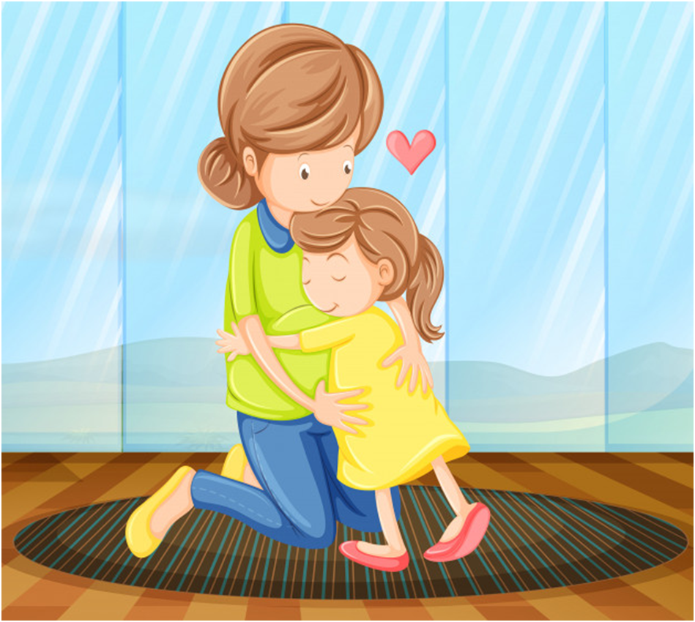
„Przytulę cię” – zabawa z rodzicem. Dziecko siedzi i udaje smutek. Rodzic mówi wierszyk
Siedzi smutna / -y [...] pośrodku pokoju
Chcę, żeby jej / jego buzia znów była wesoła.
– Co się stało [...], powiedz szybko mi.
Jestem twoim przyjacielem, więc pomogę ci.
Dziecko podaje powód swojego smutku (musi go wymyślić).
Rodzic, odpowiada:
Przytulę cię mocno, nie jesteś sam,
w kłopocie przyjaciel pomoże ci i humor wróci już.
Następnie zamiana ról i zabawę można kontynuować.

Slide 11


Zabawa ze słoneczkiem – zabawa z piosenką.
Poznanie sposobów radzenia sobie ze smutkiem
Piosenkę wkleiłam poniżej, ale nie jestem pewna czy się otworzy więc prześlę ją też na Messenger i dołączę filmik z zabawą ☺
Chciała bym aby dzieci nauczyły się śpiewać tę piosenkę więc proszę o dość częste powtarzanie jej z dzieckiem

Slide 12
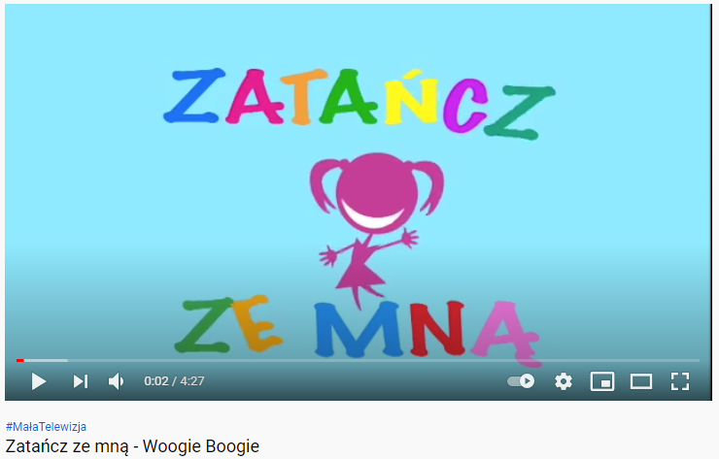
Boogie - woogie – taniec na poprawę humoru. Poznanie sposobów radzenia sobie ze smutkiem.
Rodzic zaprasza dziecko do tańca, dziecko tańczy swobodnie, samodzielnie, lub korzystając z linku dziecko wzoruje się na nagraniu i rodzic tańczy z dzieckiem ( taka mała rada – w filmiku dobrze jest zapoznać się z początkowymi krokami, a później przewinąć do drugiej minuty kiedy rozpoczyna się właściwa zabawa
Link do zabawy według wzoru Link do zabawy swobodnej
https://www.youtube.com/watch?v=udReRLpp6hU https://www.youtube.com/watch?v=FGRMM_Vsh0g
Po tańcu rodzic prosi, aby dziecko podzieliło się swoimi uczuciami, jak się teraz czuje.

Slide 13
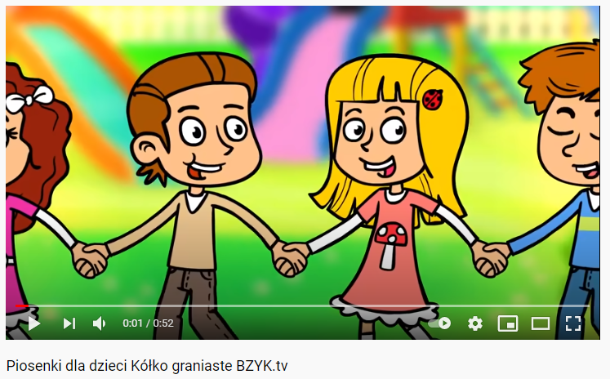
Kółko graniaste – czerpanie radości ze wspólnych działań. Dziecko wraz z rodzicem tworzą koło, trzymając się za ręce. Poruszają się po kole i śpiewają piosenkę:
Kółko graniastesł. i muz. Tradycyjne
Kółko graniaste,
czworokanciaste.
Kółko nam się połamało,
cztery grosze kosztowało,
a my wszyscy bęc
Jeśli ktoś nie zna zabawy to może posiłkować się poniższym linkiem
https://www.youtube.com/watch?v=K6xLVQslAA8

Slide 14
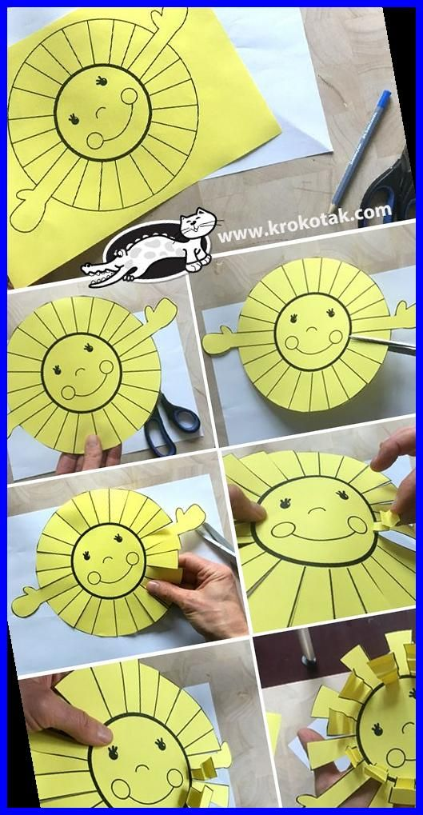
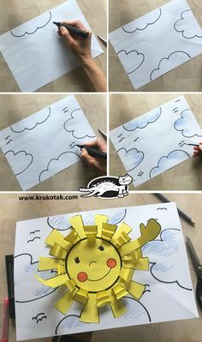
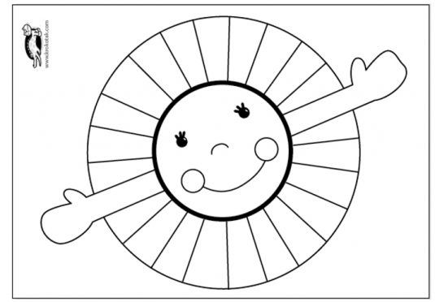
Propozycja nr 1
Zabawy plasteliną – usprawnianie małej motoryki poprzez wyklejanie plasteliną kształtów. (Jeśli w domu jest plastelina.)
Rodzic prezentuje kształty zapisane w formie tunelowej (figury geometryczne, zygzaki, fale, linie dowolne) – karty w zakładce KARTY PRACY.
Zadaniem dziecka jest wyklejenie tuneli kształtów plasteliną: wałkowanie wałeczków, wklejanie ich do przestrzeni między liniami, wyklejanie przestrzeni małymi kuleczkami.
Propozycja nr 2
Zabawa ze słoneczkiem – usprawnianie małej motoryki poprzez cięcie nożyczkami. Etapy pracy poniżej.
Wskazówki do wykonania pod linkiem
https://www.youtube.com/watch?v=NSFkOCD16ME
Słoneczko w KARTACH PRACY

